Slide 1
C# 程序设计之
面向对象与UML建模
Object Oriented Programming & UML
程秀峰

Slide 2
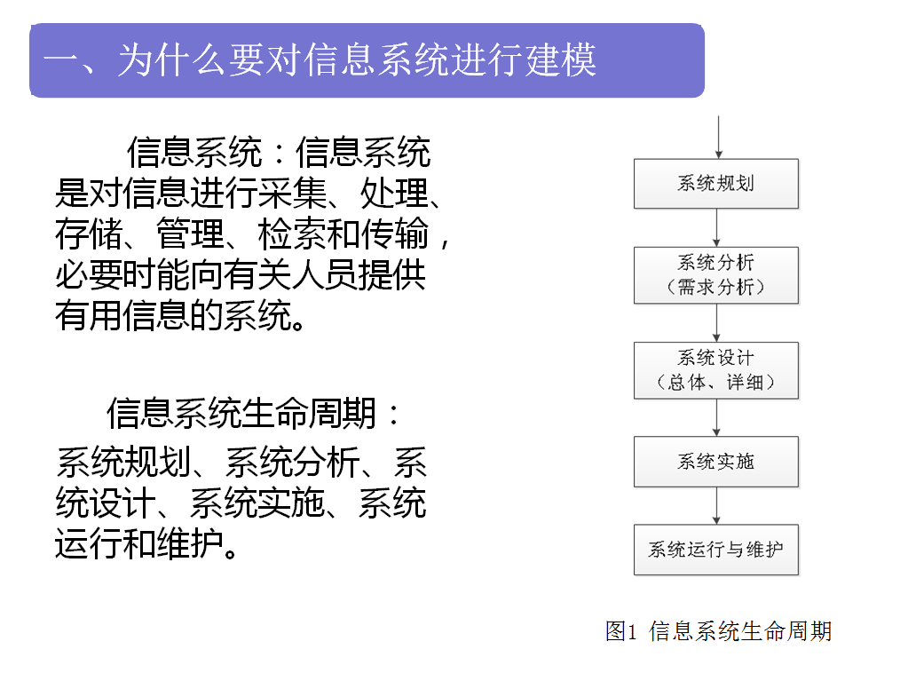

Slide 3
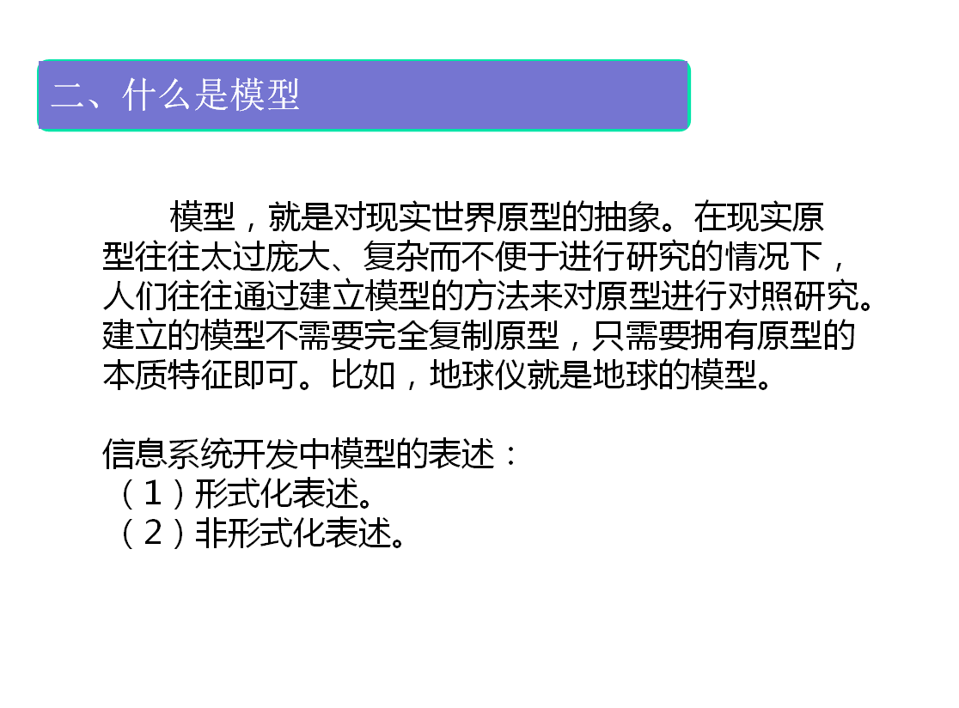
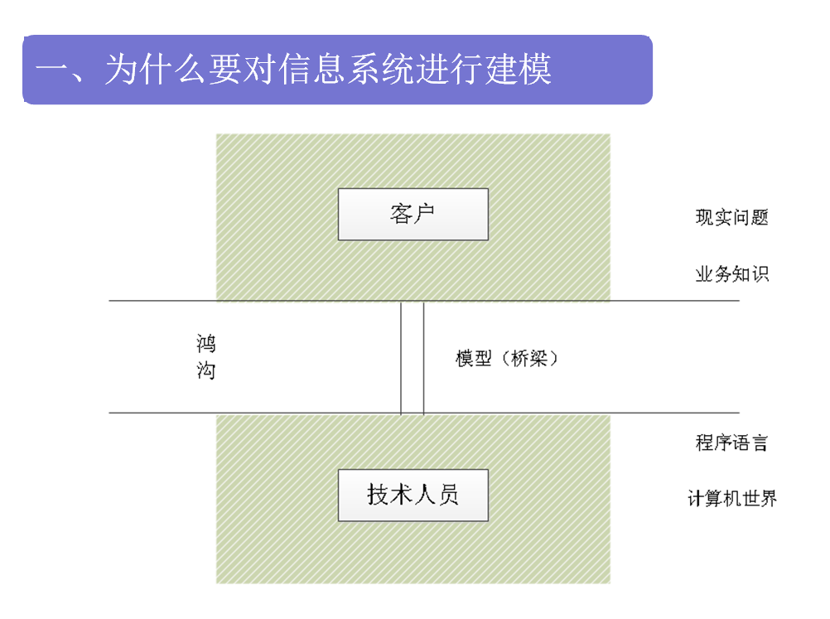

Slide 4
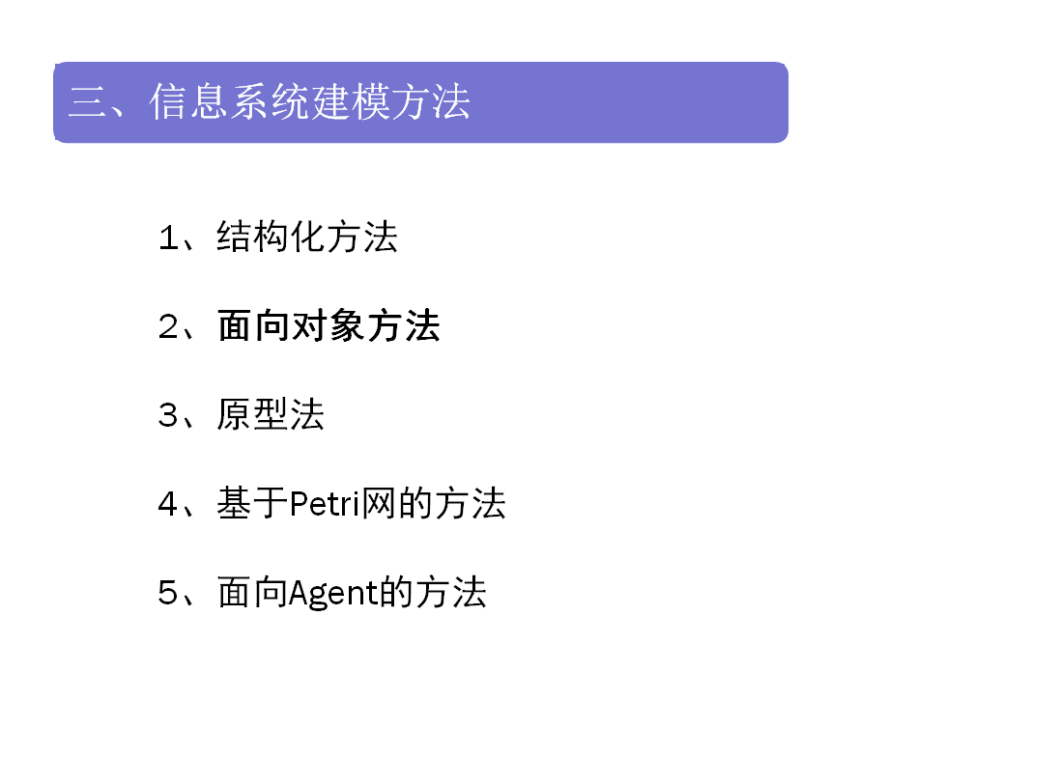

Slide 5
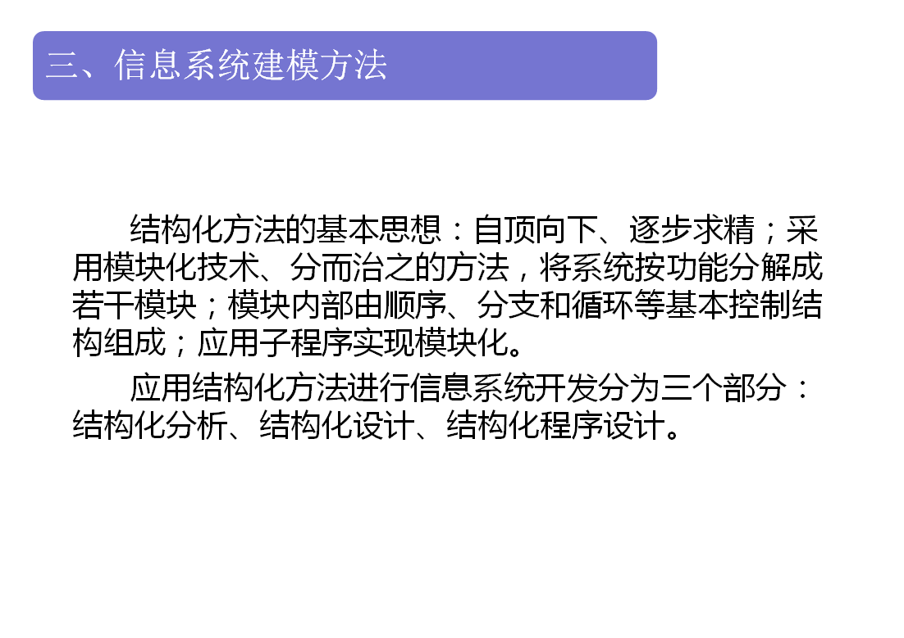

Slide 6
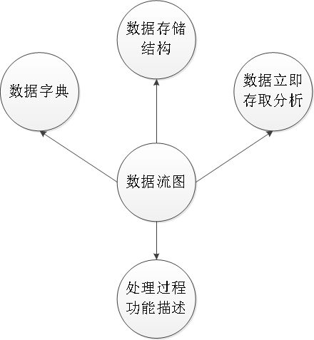
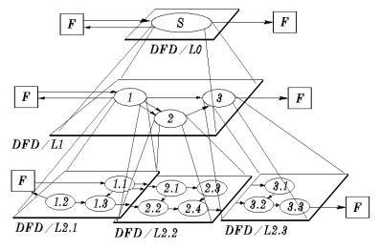
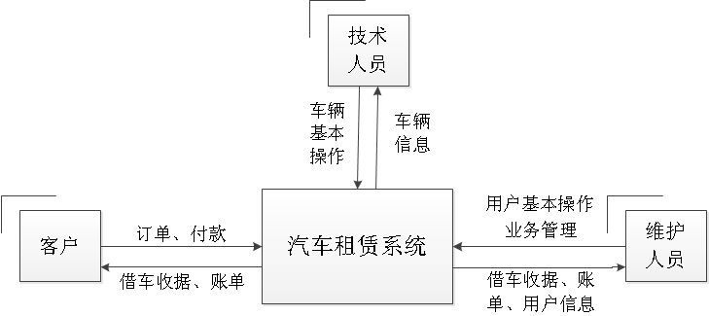
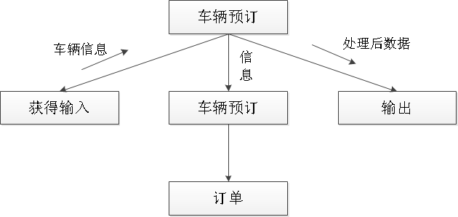

Slide 7
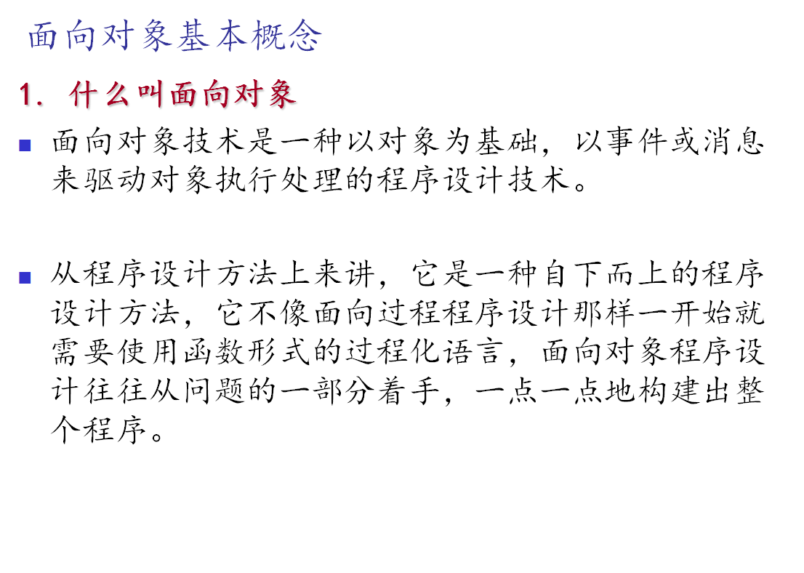

Slide 8
面向对象的基本概念:对象
客观世界中的事务都是对象(Object)
物理对象(一个人、一棵树、一本书、一台电脑..)
逻辑对象(一个几何图形、一项商业计划、一次鼠标点击事件..)
数据结构对象(Queue、List、Stack、Array..)
对象一般都有自己的字段（属性）
张三(身高、体重、姓名...)
对象属性可以有对应的值
张三(身高180、体重75…)
对象可以执行各种操作(方法)
张三(走路、看书…)
http://www.cnblogs.com/yichengbo/archive/2011/07/31/2122916.html
Notes:
结构化程序设计：功能与数据相分离，可复用性和可维护性差
面向对象程序设计：功能与数据相结合，封装性、复用性好

Slide 9
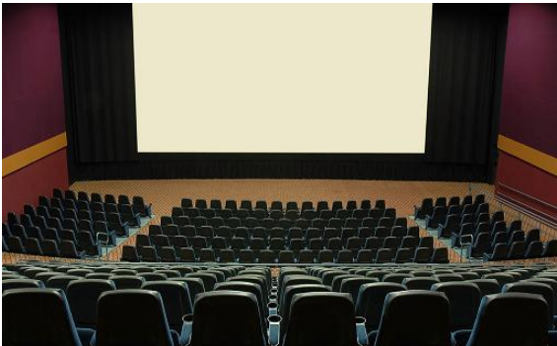
说说这个系统中包括哪些对象？
Notes:
对象：对客观世界中事物的抽象描述

Slide 10
面向对象的基本概念：类
类(Class)是指具有相同属性和操作的一组对象的集合。
描述“一类”对象的共同特征
类是OO中最重要的结构，支持隐藏和封装。
隐藏：对象的私有信息不能由外界直接访问，只能通过该
对象公开的操作间接访问。
封装：将数据操作封装为一个有机的整体，类的用户只关 心其提供的服务，不必关心其具体实现细节。
http://blog.csdn.net/279503482/article/details/20702913
Notes:
结构化程序设计：功能与数据相分离，可复用性和可维护性差
面向对象程序设计：功能与数据相结合，封装性、复用性好

Slide 11
类与对象的关系
建模
实体
类
抽象
具体
模拟
现象
对象
参照系统
程序
问题空间(Problem Space)
解空间 (Solution Space)

Slide 12
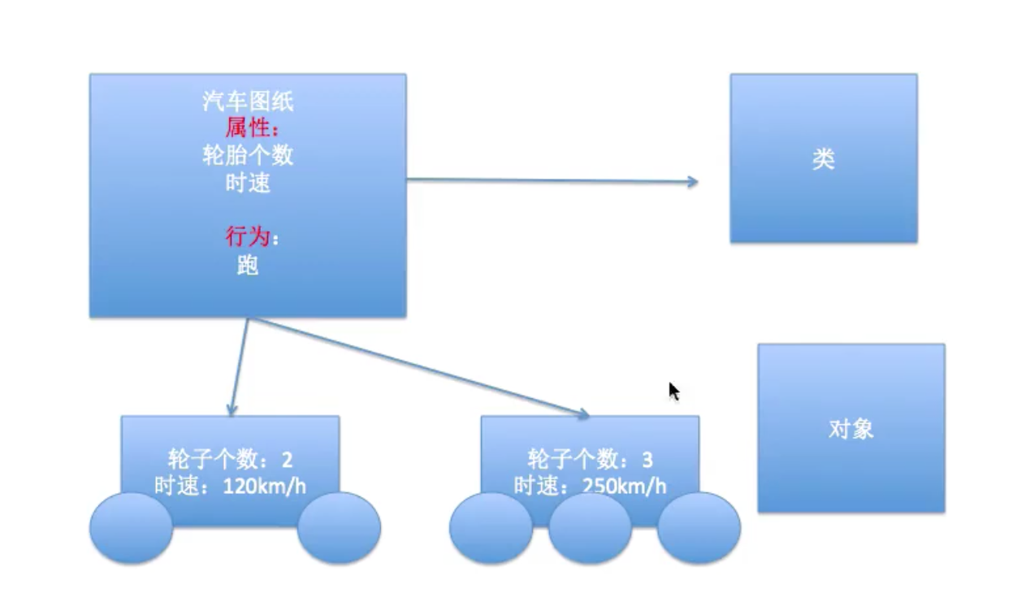
类与对象的关系

Slide 13
标准的画法
myTea:Tea
+ServeTime: string +Hotwater: bool +LeafColor: string +CupSize: int
+AddWater( ): void +PullWater( ): void
myTea : Tea
Tea
Properties
Methods
Object ‘myTea’
(Instance of ‘Tea’ Class)
Class‘Tea’
Object ‘myTea’
in UML
一个对象包括
Properties(属性) + Methods(操作(方法))

Slide 14
代码大致是这样的:
using System;
…
namespace _TeaSolution
{
public class Tea
{
public Tea {}; //构造函数
public string ServeTime;
public boolean HotWater;
public string Leafcolor;
public int CupSize; //定义属性,公共成员，表示它的实例可以不通过成员函数访问
void FillWater();
void PourWater(); //定义方法
public ~Tea{}; //析构函数
}
public static void main(string[] args)
{
Tea myTea = new Tea(); //创建类的实例，即创建一个对象
myTea.ServeTime = “Afternoon”;
myTea.HotWater == ture; //调用类的属性
myTea.FillWater(); //调用类的方法
}
}
引用命名空间
定义命名空间
定义类
主方法
程序入口

Slide 15
属性的封装
using System;
…
namespace _TeaSolution
{
public class Tea
{
public int CupSize;
public int CupSize
{
get {return CupSize;}
set {Cupsize=value;}
}
}
public static void main(string[] args)
{
Tea myTea = new Tea();
myTea.CupSize = 5;
Console.WriteLine(“The size is:{0}”, myTea.CupSize);
}
}

Slide 16
消息和事件
消息（Message）是指描述事件发生的信息，是对象间相互联系和相互作用的方式。
一个消息主要由5部分组成：Sender、Receiver、消息传递方式、消息
内容（参数）、消息的返回。
传入的消息内容的目的有两个，一个是让Receiver获取执行任务的相关信息，另一个
是行为指令。
事件是一种特殊的对象，是一种由系统预先定义而由用户或系统发出的动作，这些动作作用
于其它对象，其它对象识别事件并作出相应反应 。
对象通过对外提供的方法在系统中发挥自己的作用，当系统中的其它对象请求这个对象执行
某个方法时，就向该对象发送一个消息，对象响应这个请求，完成指定的操作。程序的执行取
决于事件发生的顺序，由顺序产生的消息来驱动程序的执行。
Notes:
结构化程序设计：功能与数据相分离，可复用性和可维护性差
面向对象程序设计：功能与数据相结合，封装性、复用性好

Slide 17
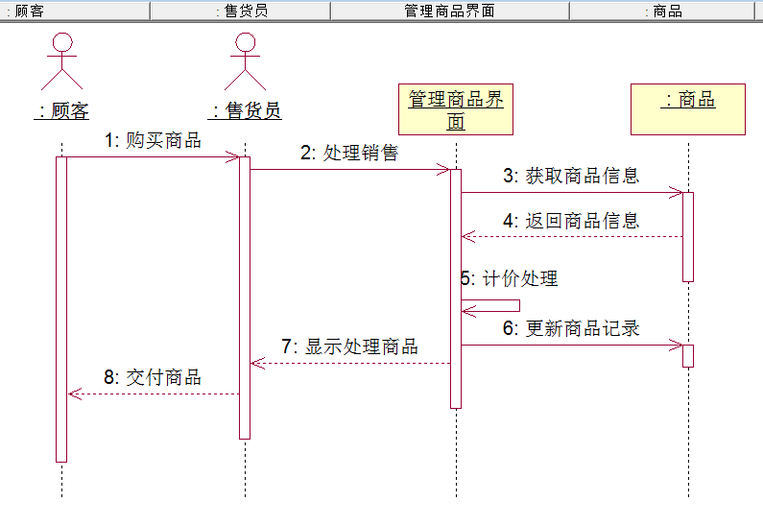
消息message：
又例如：
学生办理借书证，那么就要求提供自己的姓名、学号等给“图书馆”对象。
还有哪些例子？
Notes:
消息和通信：向对象发送消息以请求其服务

Slide 18
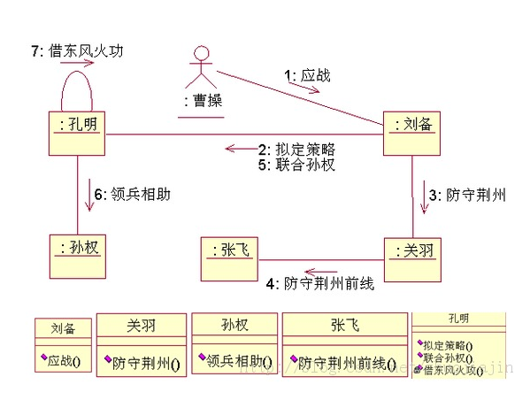

Slide 19
属性的封装
using System;
…
namespace _TeaSolution
{
public class Person
{
public event Eventhandler h;
public void Thristy(EventArgs e) //引发事件
{h(this.e)}
}
public class Tea
{
public Tea(Person p)
{
p.p+=new Person.EventHandler(this.fill);//订阅处理事件的方法
}
private void fill(object sender, EventArgs e)
{MessageBox.Show(“哗哗哗”);
}
public static void main(string[] args)
{
Person p = new ();
Tea myTea = new Tea(p);
EventArgs e = new EventArgs();
Thirsty(e); //触发事件，并调用事件处理
}
}

Slide 20
还有哪些例子？
银行领域
航空领域
行政领域
销售领域
Notes:
结构化程序设计：功能与数据相分离，可复用性和可维护性差
面向对象程序设计：功能与数据相结合，封装性、复用性好

Slide 21
面向对象的基本概念：关系
在很多情况下，单个对象是没有作用的。
系统运行时，对象之间需要由特定关系组织起来
想想汽车组件的问题…
因此需要对对象所对应的类之间的关系进行分类。
Notes:
结构化程序设计：功能与数据相分离，可复用性和可维护性差
面向对象程序设计：功能与数据相结合，封装性、复用性好

Slide 22






面向对象的基本概念：关系
依赖关系 | dependency | 动物和水 |  | 一个对象对另一个对象存在依 赖关系，且后者的改变可能会影响到前者，借书证：学生
关联关系 | association | 企鹅和气候 |  | 一个对象在物理或逻辑上更为 一般的关联关系，老师：学生
聚合关系 | aggregation | 大雁和雁群 |  | 一个对象是另一个对象的组成 部分，也叫部分-整体关系，如 汽车和轮子
组合关系 | composition | 鸟和翅膀 |  | 一个对象是另一个对象的必须组成部分，如果少了后者，会对前者的状态产生影响
实现 | realization /implementation | 大雁和飞翔 |  | 一个对象需要使用另一个对象的主要方法才能保证自身的完整性
泛化 | generalization /inheritance | 鸟和大雁/乌鸦/企鹅等 |  | 一个对象的类型是另一个对象 类型的特例，也叫特殊-一般关 系，其中特殊类表示对一般类 内涵的进一步细化。
Notes:
结构化程序设计：功能与数据相分离，可复用性和可维护性差
面向对象程序设计：功能与数据相结合，封装性、复用性好

Slide 23
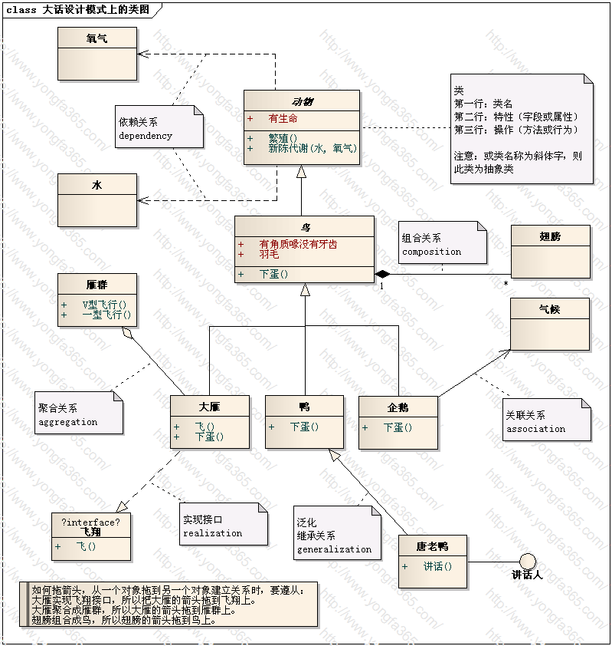
Notes:
结构化程序设计：功能与数据相分离，可复用性和可维护性差
面向对象程序设计：功能与数据相结合，封装性、复用性好

Slide 24
面向对象的基本概念：关系-聚合
一个对象是另一个对象的的组成部分(部分-整体关系)
飞机与机翼
汽车与车轮
学生与班级
大树与树叶
......
轮胎
汽车
Aggregation(聚合)
Notes:
关系：一对一、一对多

Slide 25
面向对象的基本概念：关系-依赖
一个对象对另一个对象存在依赖关系，且后者(被依赖者)的改变可能会影响到前者(依赖者)的存在与否和具体属性
“借书证”与“学生”
“成绩”与“学籍”
“班长”与“班级”
“树叶”与“大树”
......
鱼
水
Dependency(依赖)
Notes:
关系：一对一、一对多

Slide 26
面向对象的基本概念：关系-泛化
一个对象的类型是另一个对象类型的特例，也叫特殊-一般关系，其中特殊类表示对一般类内涵的进一步细化
“学生”与“本科生”、“研究生”
引申出一个重要概念--继承 （ Dependency ）
平行四边形
四边形
Generalization(泛化)
Notes:
关系：一对一、一对多

Slide 27
面向对象的基本概念：关系 - 一般关联
对象之间在逻辑上或物理上更为一般的关系，一个对象使用了另一个对象的服务…等
“学生”与“教师”
......
企鹅
气候
Association(关联)
Notes:
关系：一对一、一对多

Slide 28
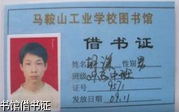




面向对象的基本概念
借书证
书
本科生
学生
教师
研究生
relationship
Notes:
关系：一对一、一对多

Slide 29



面向对象的基本概念
本科生
班级
学生
教师
研究生
发现继承: 自底向上的抽象
Notes:
关系：一对一、一对多

Slide 30
面向对象的基本概念-继承
图形
周长 面积
发现继承:自上而下的分解
Notes:
继承方式二：一般到特殊的具体化
三角形：角A、B、C
四边形→矩形→正方形
圆形：半径
……

Slide 31
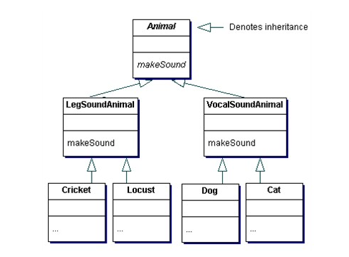
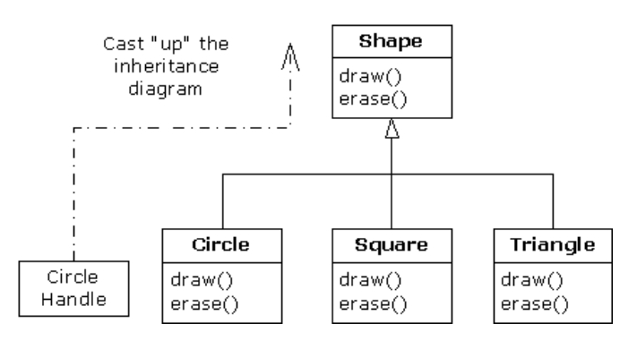
面向对象的基本概念：多态
B对象只需要接收A对象执行指令的操作，不需要知道A告诉自己如何执行操作；因此，不同类型的B对象可以对A发出的指令做出不同的操作，产生不同的结果。
例如：
多态 Polymorphism
Notes:
继承：一般类的属性和操作为特殊类所继承
继承方式一：特殊到一般的抽象化

Slide 32
关于多态，生活中还有许多实例，请发言！
Notes:
OOA：运用面向对象的方法对软件系统进行理解和分析

Slide 33
封装
面向对象基本特征
实现继承
继承
（泛化）
可视继承
继承
接口继承
组合
（聚合）
纯虚类
虚函数
覆盖
多态
接口
重载
同名函数
Notes:
继承：一般类的属性和操作为特殊类所继承
继承方式一：特殊到一般的抽象化

